Slide 1

请注意！

Slide 2
别眨眼！

Slide 3
今天

Slide 4
12月
13

Slide 5
还有

Slide 6
两周多点

Slide 7
过元旦

Slide 8
你们
准备

Slide 9
去哪儿玩？

Slide 10
如果

Slide 11
去海南

Slide 12
有阳光

Slide 13
有椰树

Slide 14
25℃
海水

Slide 15
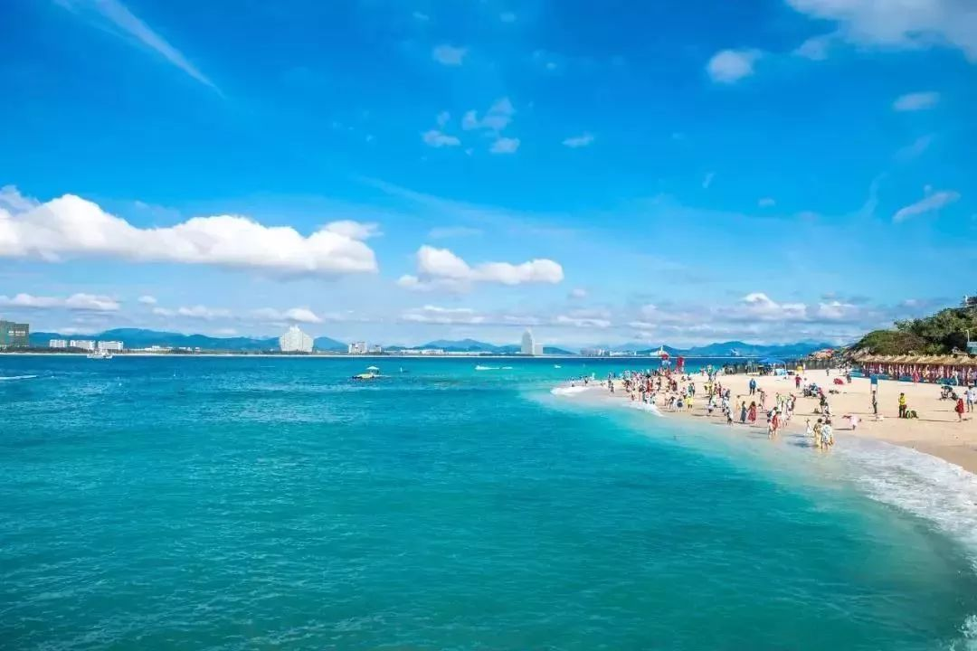
很温暖

Slide 16
ruguo

Slide 17
选择
哈尔滨

Slide 18
有
冰

Slide 19
有
雪

Slide 20
有严寒

Slide 21
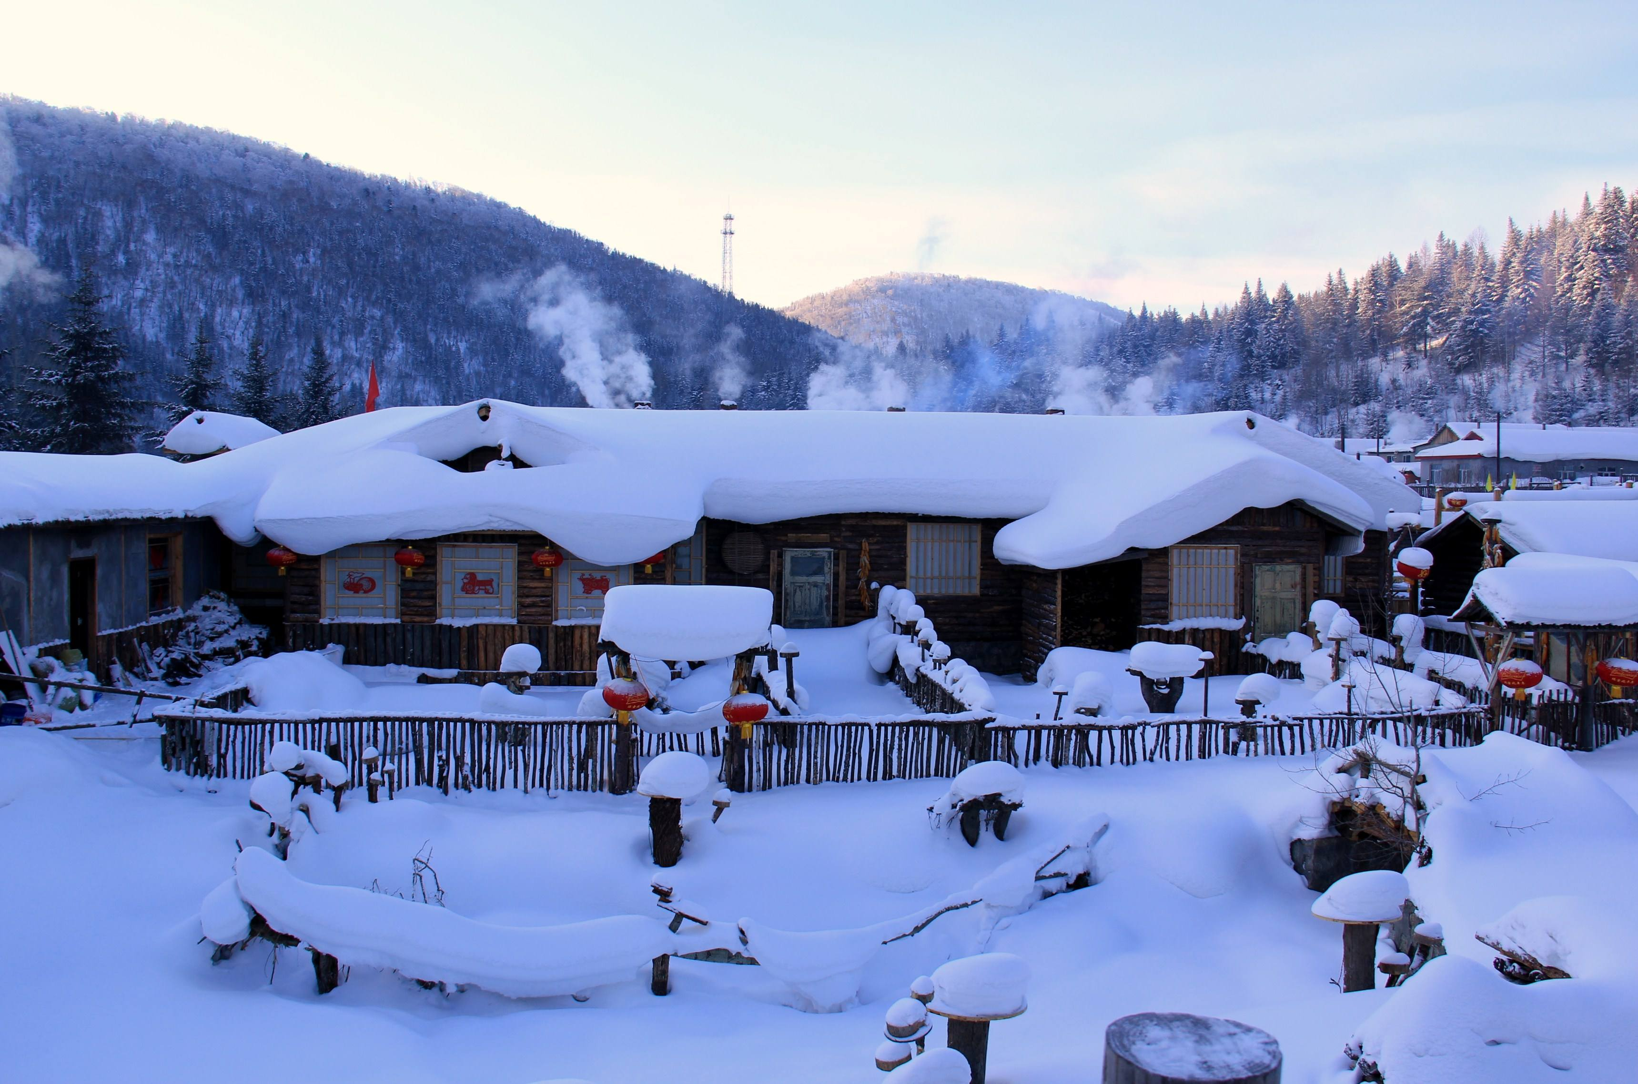

Slide 22
同一天

Slide 23
气温
差异

Slide 24
如此

Slide 25
大

Slide 26
圣诞老人

Slide 27
有体验

Slide 28
在美国
这样式儿

Slide 29


Slide 30
澳大利亚

Slide 31
这样式儿

Slide 32
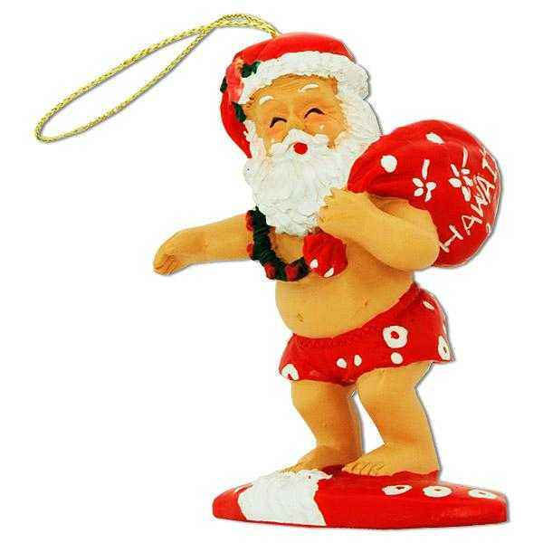

Slide 33
这到底

Slide 34
咋回事

Slide 35
影响因素

Slide 36
影响因素
是关键

Slide 37
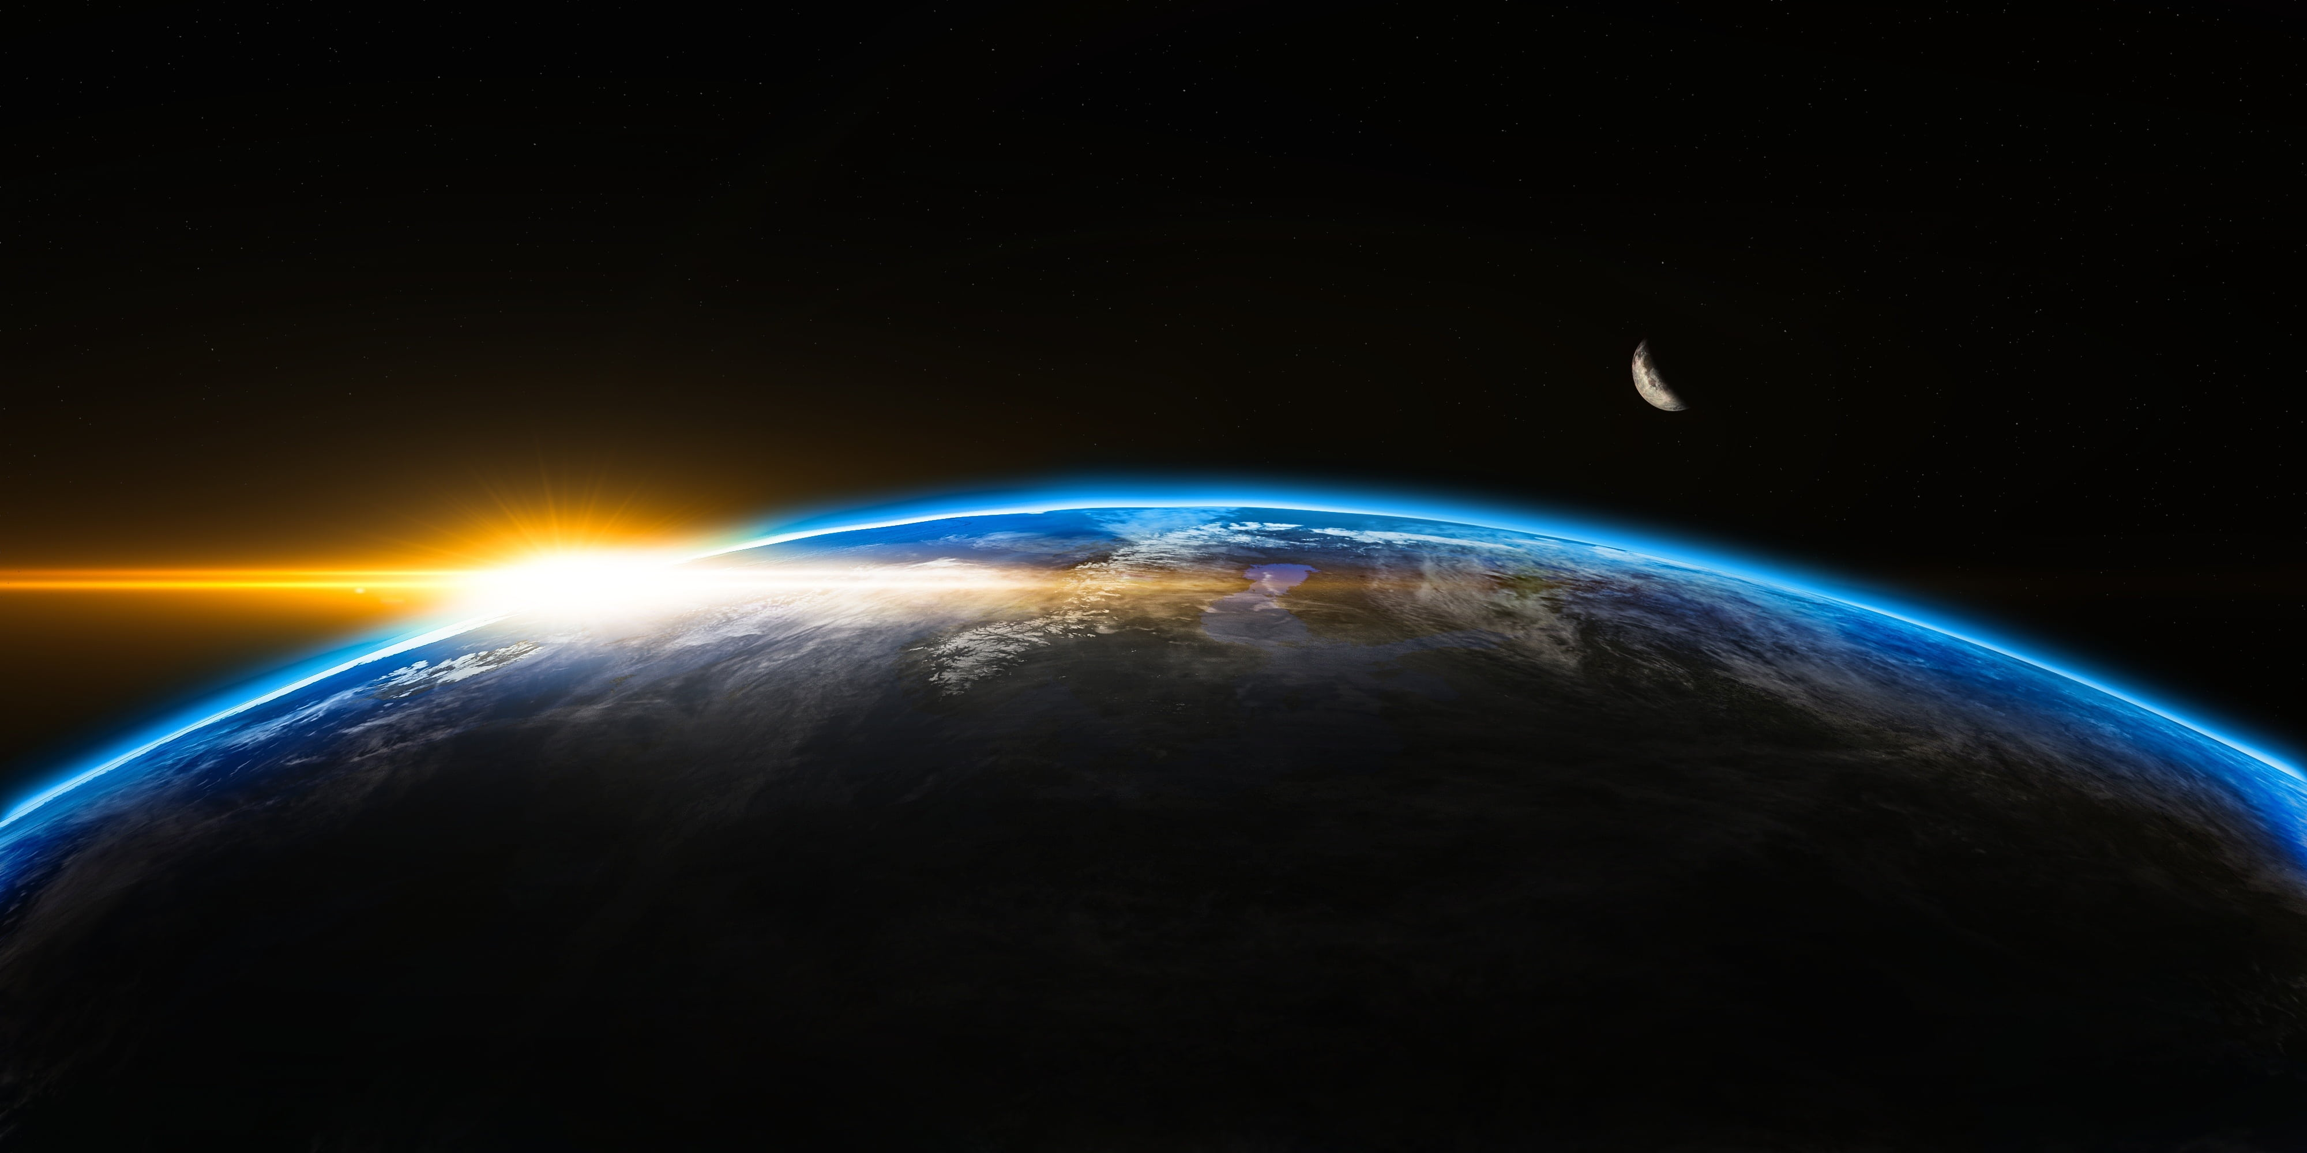
影响气候的主要因素（一）
平度市何家店学校 杨元明

Slide 38
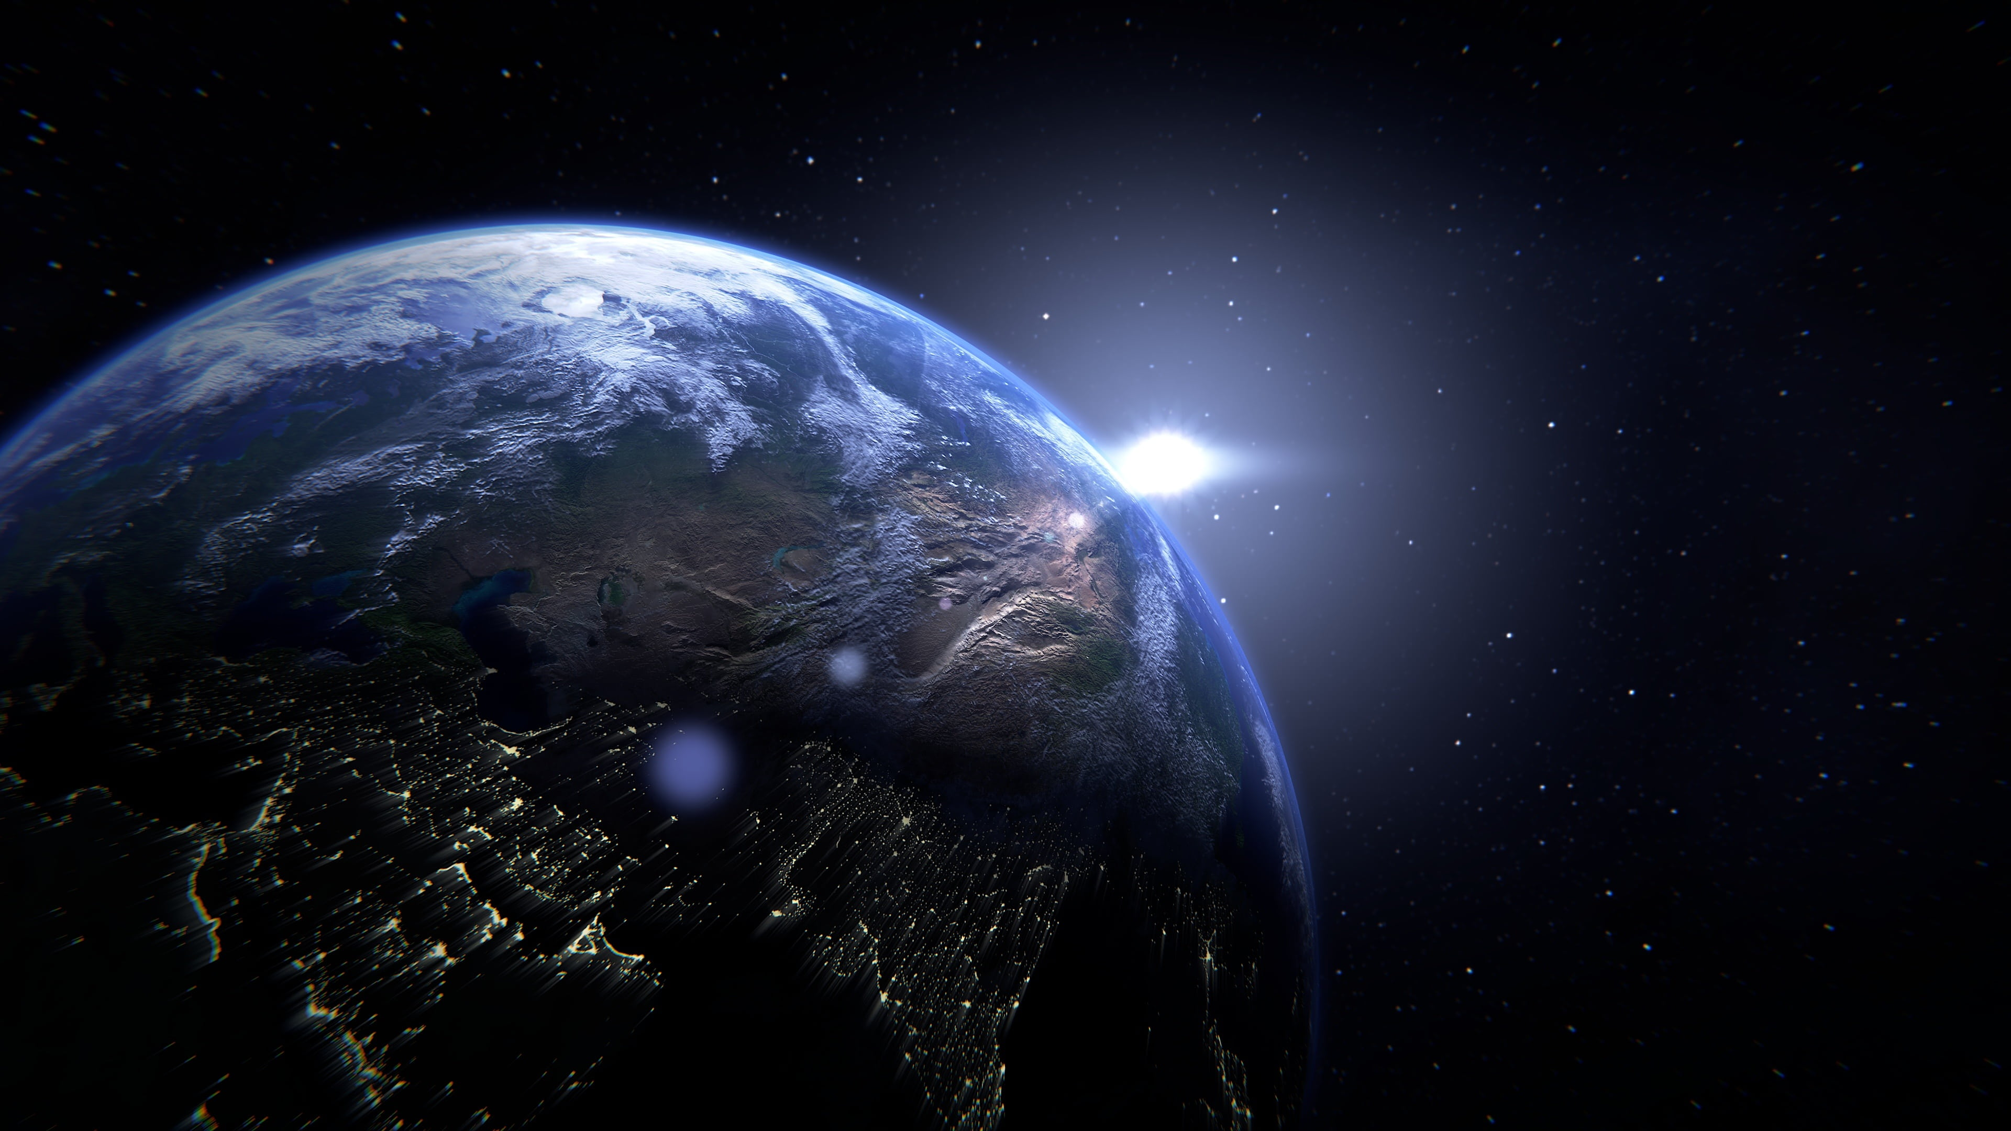
01
一、地球形状与气候

Slide 39
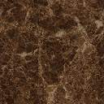
一、地球形状与气候
思考探究：太阳高度与太阳辐射的关系
90°
45°
30°
太阳光线与水平面的夹角，称为太阳高度（角）。
直射时太阳高度______，斜射时太阳高度_______。
大
小

Slide 40



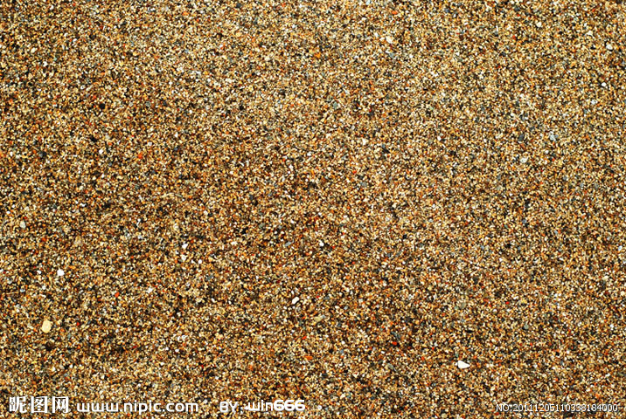
一、地球形状与气候
实验：不同角度下沙箱温度变化
两个摆放角度不同的玻璃箱，装上初始温度相同的沙土，放在太阳下晒20分钟。根据图表判断t1和t2哪个温度高？为什么？
t1
t2
90°
45°

Slide 41
一、地球形状与气候
(℃)
(分钟)
t1和t2相比较，温度更高的是______。因为该沙箱接受太阳光线为___射，太阳高度更____，太阳辐射更____，温度更高。
t1
直
大
强

Slide 42
一、地球形状与气候
规律梳理：
太阳高度越大，太阳辐射越____，温度越____.
强
高

Slide 43
一、地球形状与气候
巩固练习
青岛的小明同学家里安装了太阳能热水器，在摆放集热板的时候，你认为哪种摆法更合理？你的理由是什么？
A
B
C
D
水箱
集热板
支架

Slide 44
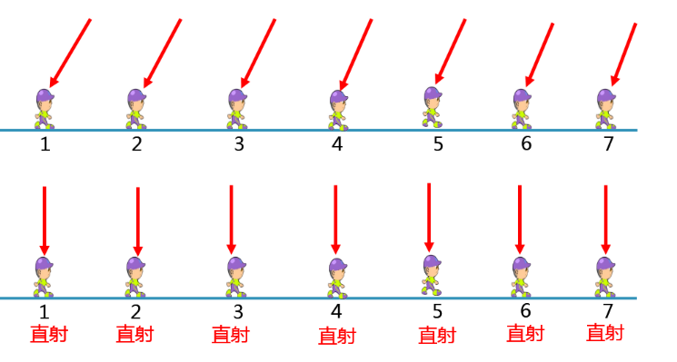
一、地球形状与气候
思考探究：球状表面对太阳高度的影响
(1) 若地面为水平面，则各地太阳高度______。
相同

Slide 45
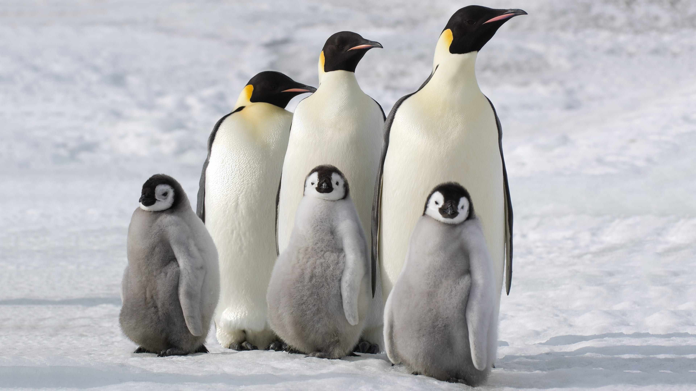
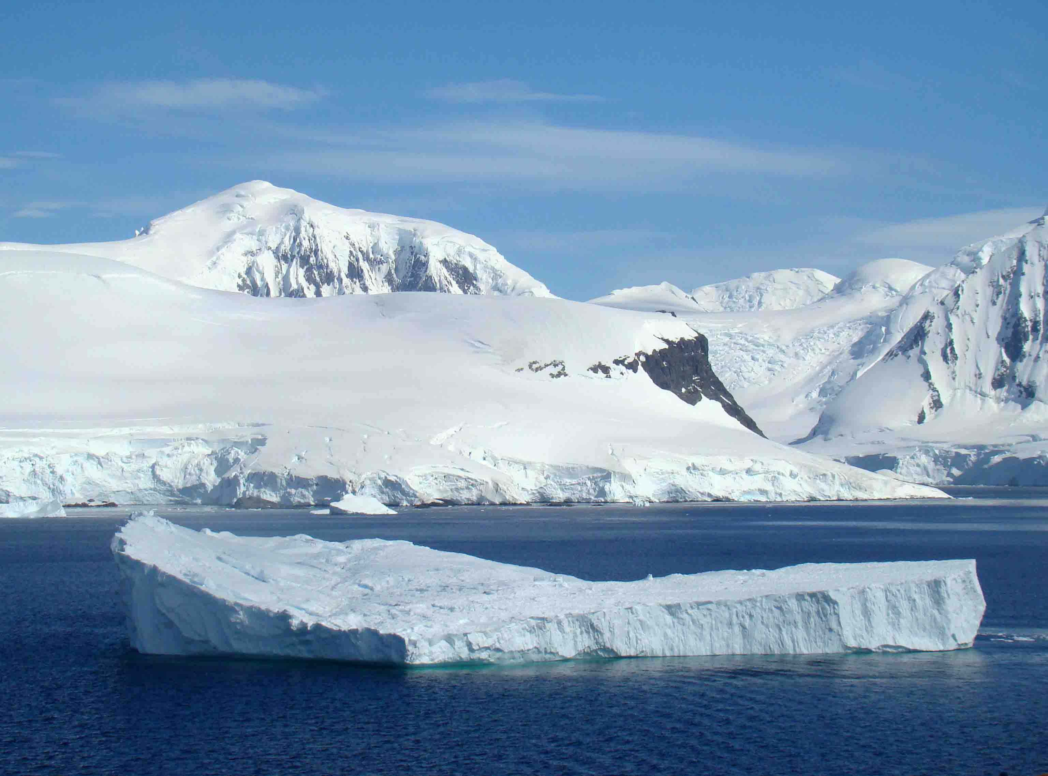
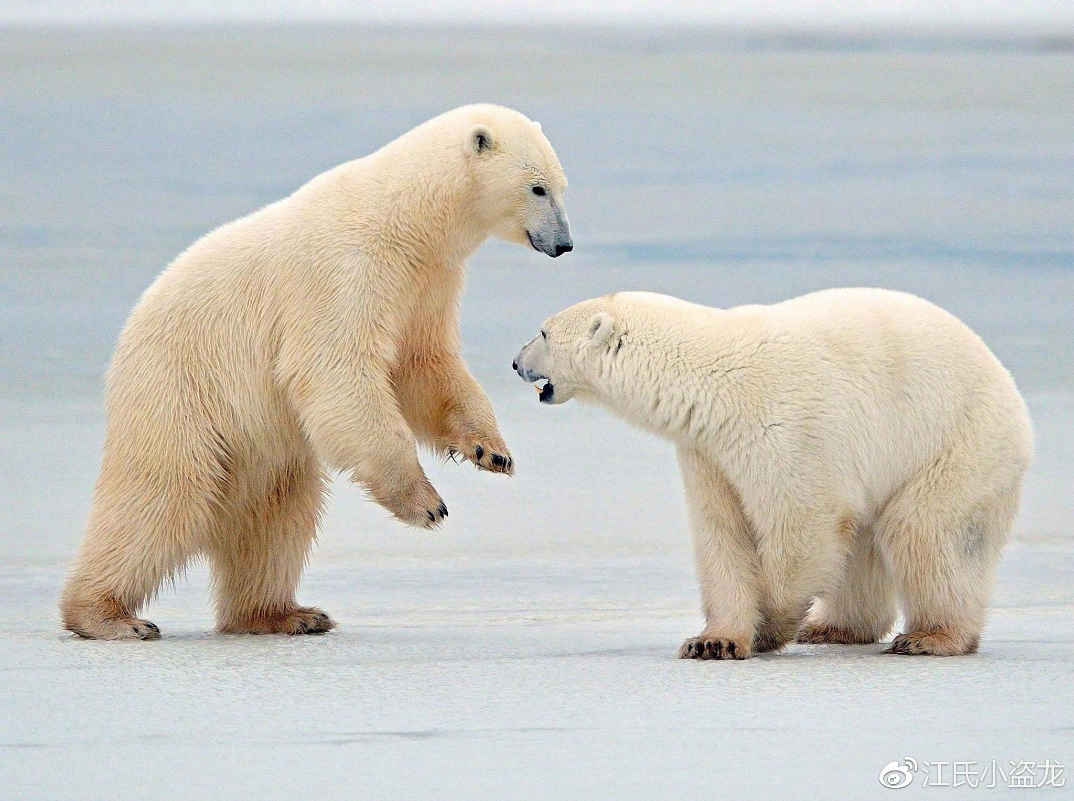
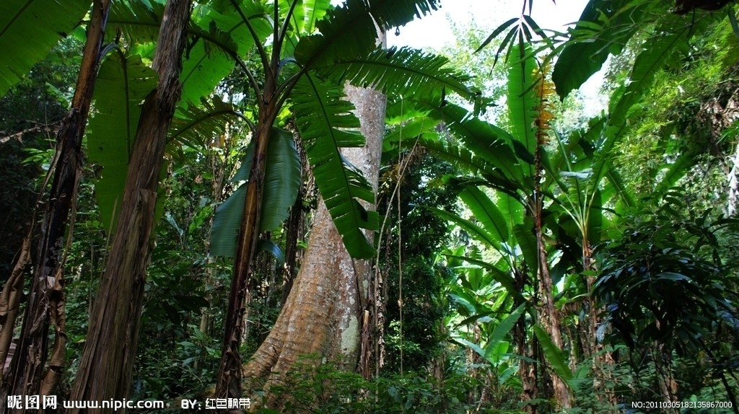
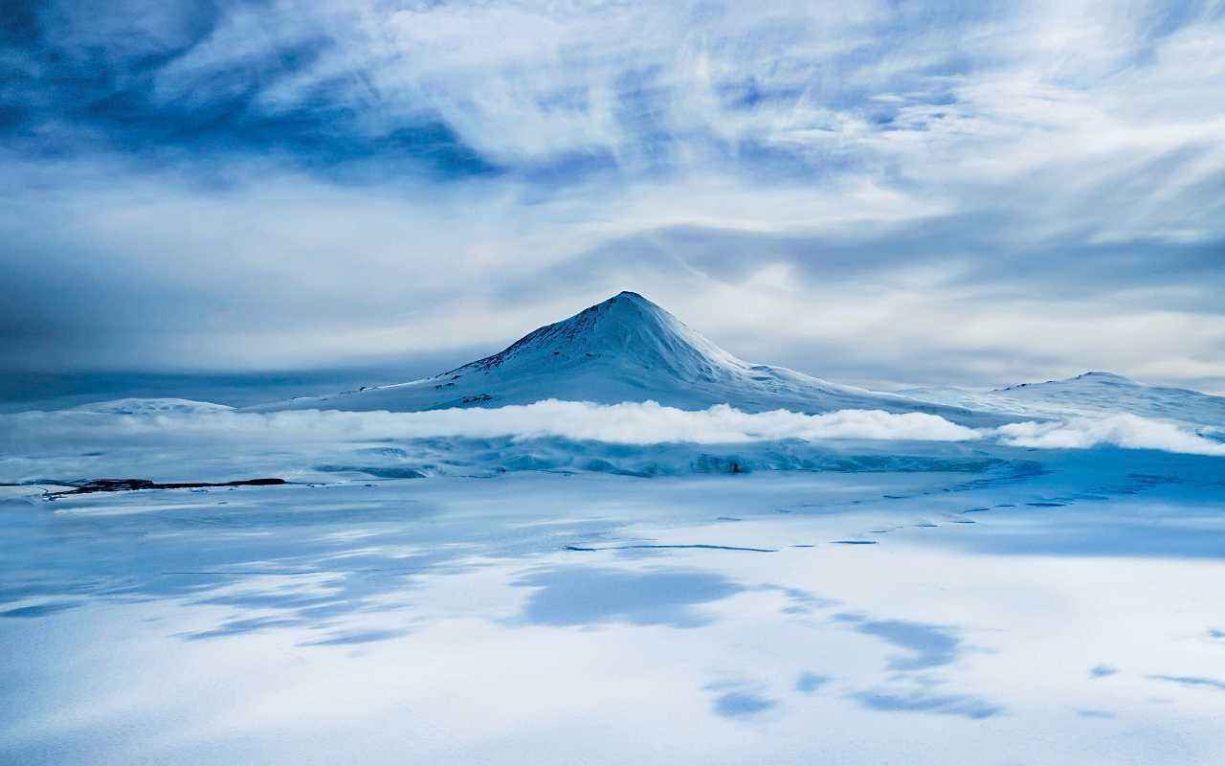
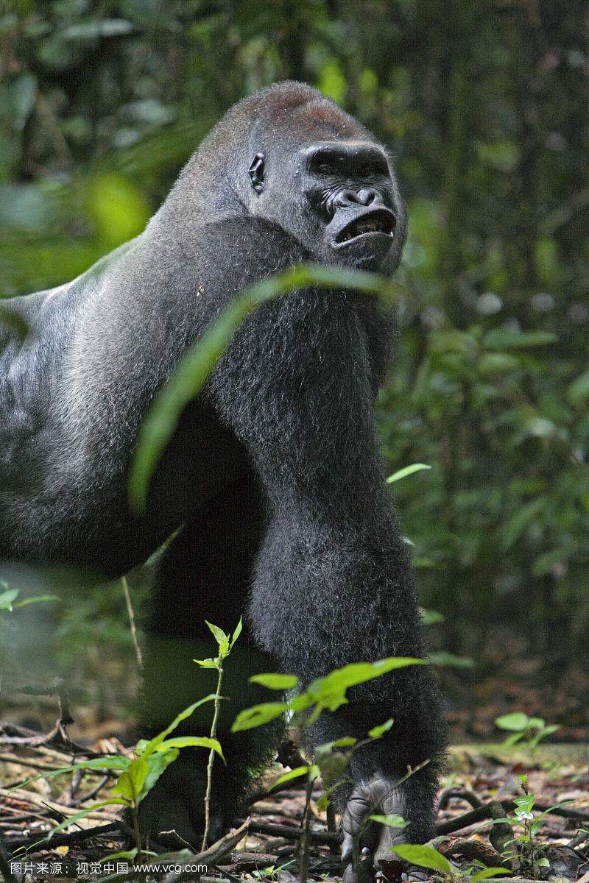
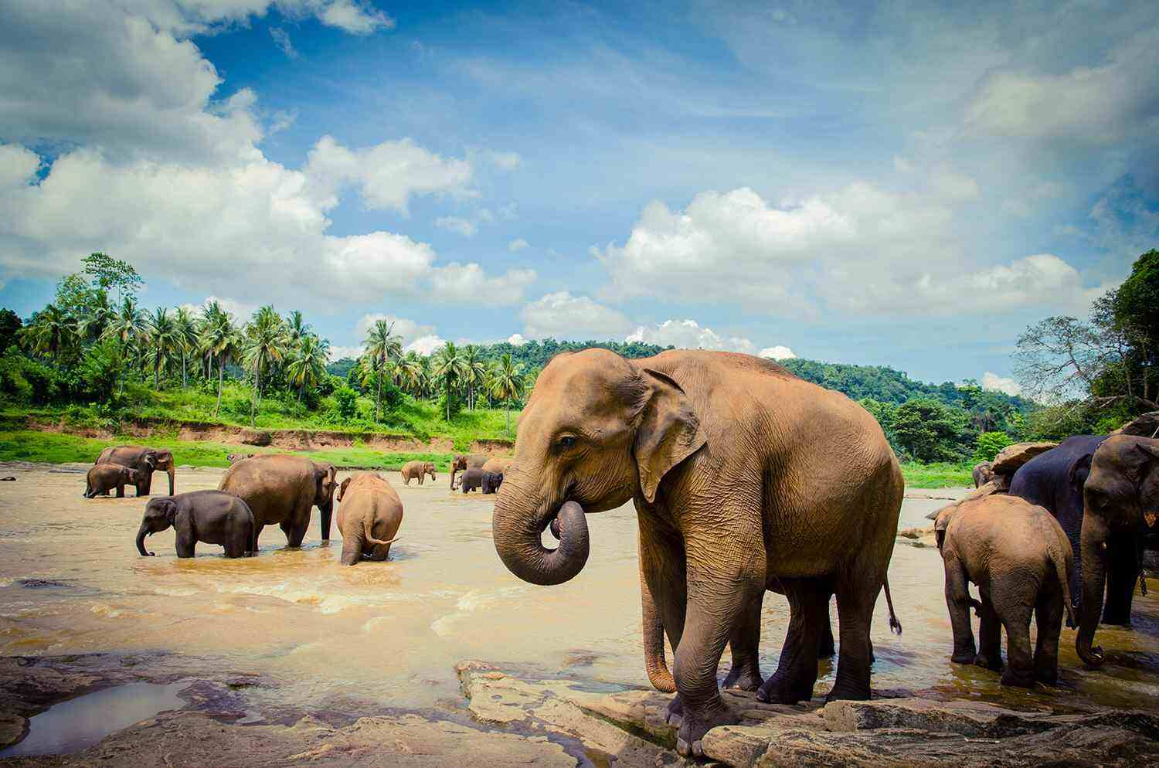
一、地球形状与气候
（2）地球表面为球形
N
太阳高度变___
太阳辐射变__
低
向北
气温变___
小
弱
直射点
太阳高度最__
太阳辐射最__
高
气温最__
大
强
太阳高度变__
太阳辐射变__
低
S
向南
小
气温变___
弱

Slide 46
一、地球形状与气候
规律梳理
直射赤道时，随纬度增高，
太阳高度变____，太阳辐射变___，气温_____。
小
弱
降低

Slide 47
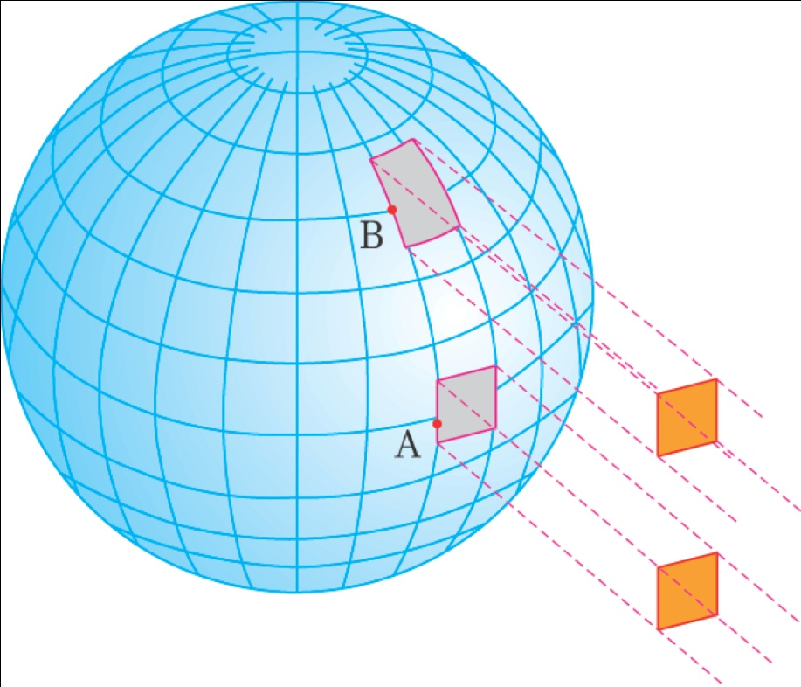
一、地球形状与气候
巩固练习
根据太阳照射示意图判断，A、B两地，气温较高的应是 ____地。
你的判断依据是：
___________________________________
A
该地太阳高度大，太阳辐射强，气温高

Slide 48
02
二、地球运动与气候

Slide 49

思考探究:
1、地球自转的特征及意义
地球自转
旋转中心_____
方向_________
周期_________
地轴
太
阳
光
线
自西向东
黑夜
白昼
一天
_________现象
日月星辰
_________现象
昼夜更替
东升西落

Slide 50
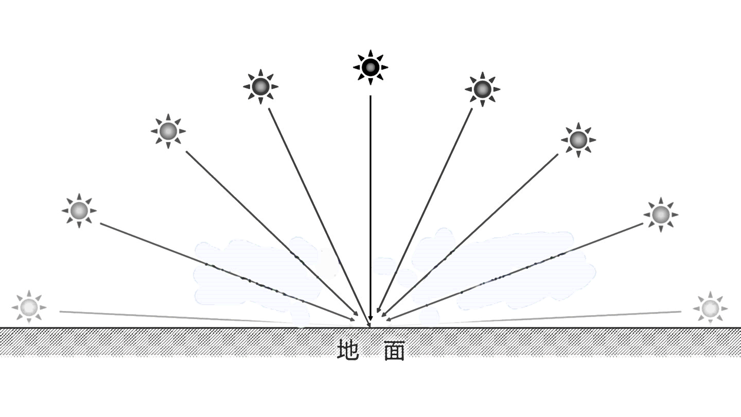
2、早中晚时间段太阳高度变化规律
中
晚
早
同一地点，早晨、中午、傍晚三个时间段中，气温较高的是______，此时太阳高度___。
中午
大
一天中，中午12点时太阳高度最大——正午太阳高度

Slide 51
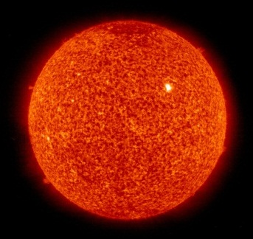

二、地球运动与气候——地球公转

Slide 52
思考探究:
1、地球公转的特征及意义
地
轴
地球公转
北 极
66.5。
旋转中心___________
方向________________
周期________________
地轴与公转轨道平面夹角______°
太阳
赤道平面
自西向东
一年
23.5。
地球公转轨道平面
（黄道平面）
66.5
南 极
四季变化
_________现象
昼夜长短变化
______________现象

Slide 53

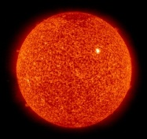
2、地球公转时太阳直射点移动规律
北回归线
3.21
赤道
南回归线
6.22
12.22
夏至
北回归线
9.23
春分
秋分
春分
赤道
南回归线
冬至
冬至

Slide 54
规律梳理
小
降低
纬度增高，太阳高度变______、气温_______
太阳高度的纬度变化
太阳直射点在____________之间来回移动
南北回归线
太阳高度的季节变化
大
高
小
低
夏季太阳高度____ ,气温____；冬季太阳高度_____,气温_____.

Slide 55
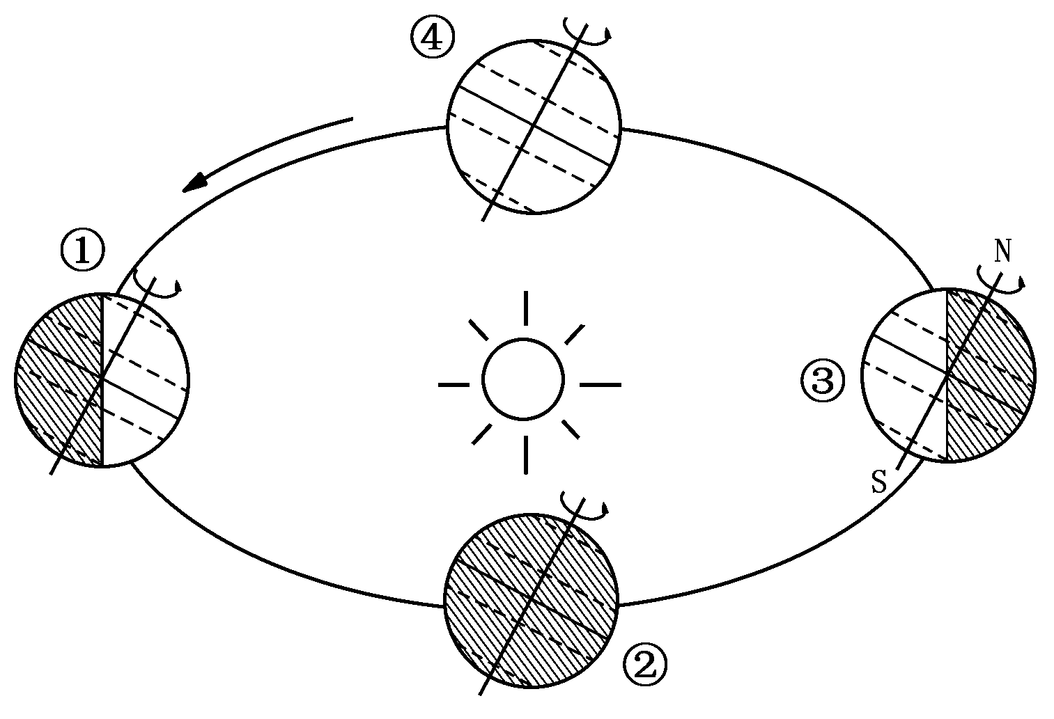
巩固练习
读地球在公转轨道上两分两至位置示意图，回答1~2题。
（1）图中表示春分日时地球位置的是（ ）
A．① B．②
C．③ D．④
（2）当地球位于③位置时，
青岛处于( ）
A．冬季 B．春季
C．夏季 D．秋季
D
A

Slide 56
3、太阳直射点移动与昼夜长短变化
操作教具 ，思考探究:
（1）当太阳直射点在北半球运行时：
①纬度：_______和_________之间. （纬线）
②时间：______到______.（节气）
③这段时间内，北半球昼____夜____。
北回归线
赤道
北回归线
春分
秋分
赤道
长
短
南回归线
（2）当太阳直射点在南半球运行时：
①纬度：_______和_________之间. （纬线）
②时间：______到______.（节气）
③这段时间内，南半球昼____夜____。
夏至
赤道
南回归线
北回归线
春分
秋分
春分
秋分
春分
赤道
长
短
南回归线
冬至
冬至

Slide 57
3、太阳直射点移动与昼夜长短变化
规律梳理
太阳直射点在哪个半球，
哪个半球就昼____夜_____。
长
短

Slide 58
3、太阳直射点移动与昼夜长短变化
（3）当太阳直射点从北向南运行时：
①纬度：由________移动到_______.（纬线）
②时间：由________运行到_______.（节气）
③北半球昼变______夜变________。
北回归线
北回归线
南回归线
夏至
冬至
赤道
短
长
南回归线
（4）当太阳直射点从南向北运行时：
①纬度：由________移动到_______.（纬线）
②时间：由________运行到_______.（节气）
③北半球昼变______夜变________。
夏至
夏至
南回归线
北回归线
北回归线
春分
秋分
春分
冬至
夏至
赤道
长
短
南回归线
冬至
冬至
北回归线

Slide 59
3、太阳直射点移动与昼夜长短变化
规律梳理
直射点向哪个方向移动，
哪个半球就昼变____、夜变____。
长
短

Slide 60
3、太阳直射点移动与昼夜长短变化
（5）北极圈内出现极昼现象时，太阳直射___________，此时节气为_______，南极圈内出现_______现象。
（6）当北极圈内出现极夜现象时，太阳直射___________，此时节气为______，南极圈内出现________现象。
（7）_________（纬线）上始终昼夜平分。
北回归线
北回归线
夏至
赤道
极夜
南回归线
南回归线
冬至
极昼
夏至
北回归线
赤道
春分
秋分
春分
赤道
南回归线
冬至
冬至

Slide 61
3、太阳直射点移动与昼夜长短变化
规律梳理
极昼极夜现象的纬度范围是____________以内
南北极圈

Slide 62
巩固练习
（1）世界上有许多节日都与地理有关。当下列节日到来时，青岛市昼夜长短情况时怎样的？在正确项目后打√：
节日 | 日期 | 昼长夜短 | 昼短夜长
世界地球日 | 4月22日
世界环境日 | 6月5日
世界人口日 | 7月11日
世界旅游日 | 9月27日
世界生物多样性日 | 12月29日
√
√
√
√
√

Slide 63
巩固练习
（2）今天是周五（12月13日），本周内青岛昼夜长短变化情况是（ ）
A.白昼越来越短，夜晚越来越长
B.白昼越来越长，夜晚越来越短
C.出现极夜现象
D.昼夜等长不变
A

Slide 64
天文特征
分界线
4、地球的五带
分界线
气温特征
有极昼极夜
北寒带
终年寒冷
C
66.5⁰N
北极圈
无极昼极夜
无阳光
直射
北温带
B
四季分明
23.5⁰N
北回归线
有阳光直射
0⁰
热 带
赤道
终年炎热
A
23.5⁰S
南回归线
无极昼极夜
无阳光
直射
E
南温带
四季分明
66.5⁰S
南极圈
F
有极昼极夜
南寒带
终年寒冷

Slide 65
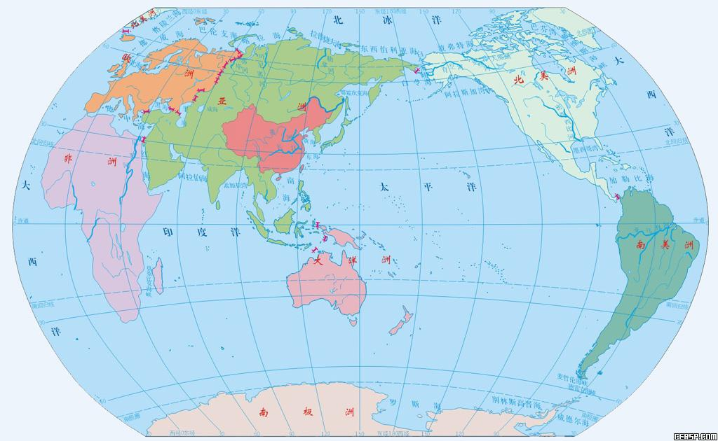
巩固练习
（1）七大洲中大部分位于热带的是______洲，主要位于寒带的是______洲。欧洲主要位于地球五带中的________带。
（2）青岛的纬度约为36°N,下列关于青岛的说法正确的是_____。
A、位于地球五带中的南温带。
B、气候特征四季分明。
C、每年冬季都会出现极夜现象。
D、夏至日时会出现太阳直射头顶的现象。
非
南极
北温
B

Slide 66
影响气候的主要因素
海陆分布
太阳高度
纬度变化
地形地势
地球形状
人类活动
昼夜更替
地球自转
地球运动
地球公转
地轴
地轴倾斜
太阳
太阳高度
太阳直射点在南北回归线之间移动
昼夜长短
纬度变化
五带
纬度变化
季节变化
四季
季节变化

Slide 67
课后思考
（1）如果地球在公转过程中不自转，地球上的昼夜长短会有什么变化？
（2）如果地球在公转过程中地轴不倾斜，现在的五带和四季会发生什么变化？

Slide 68
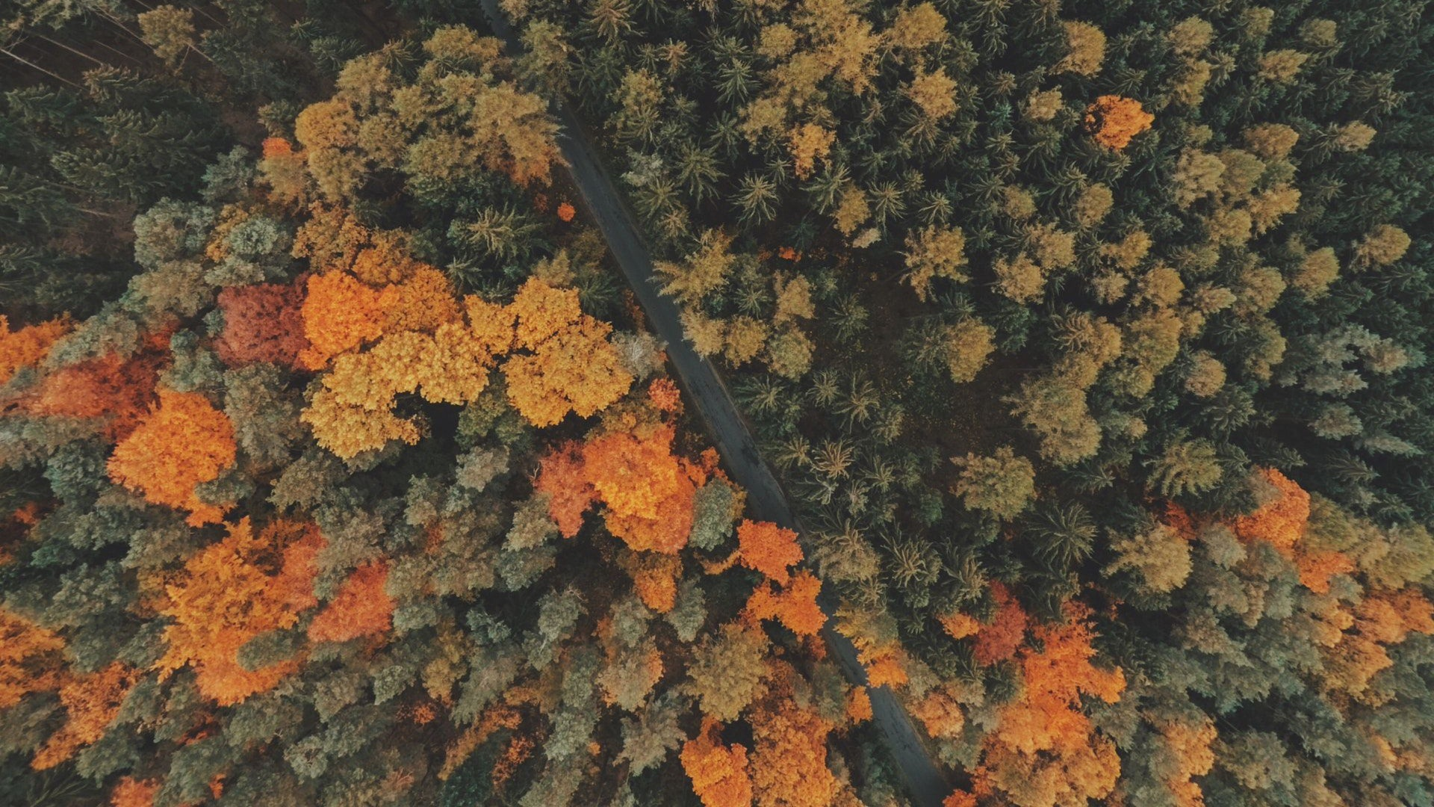
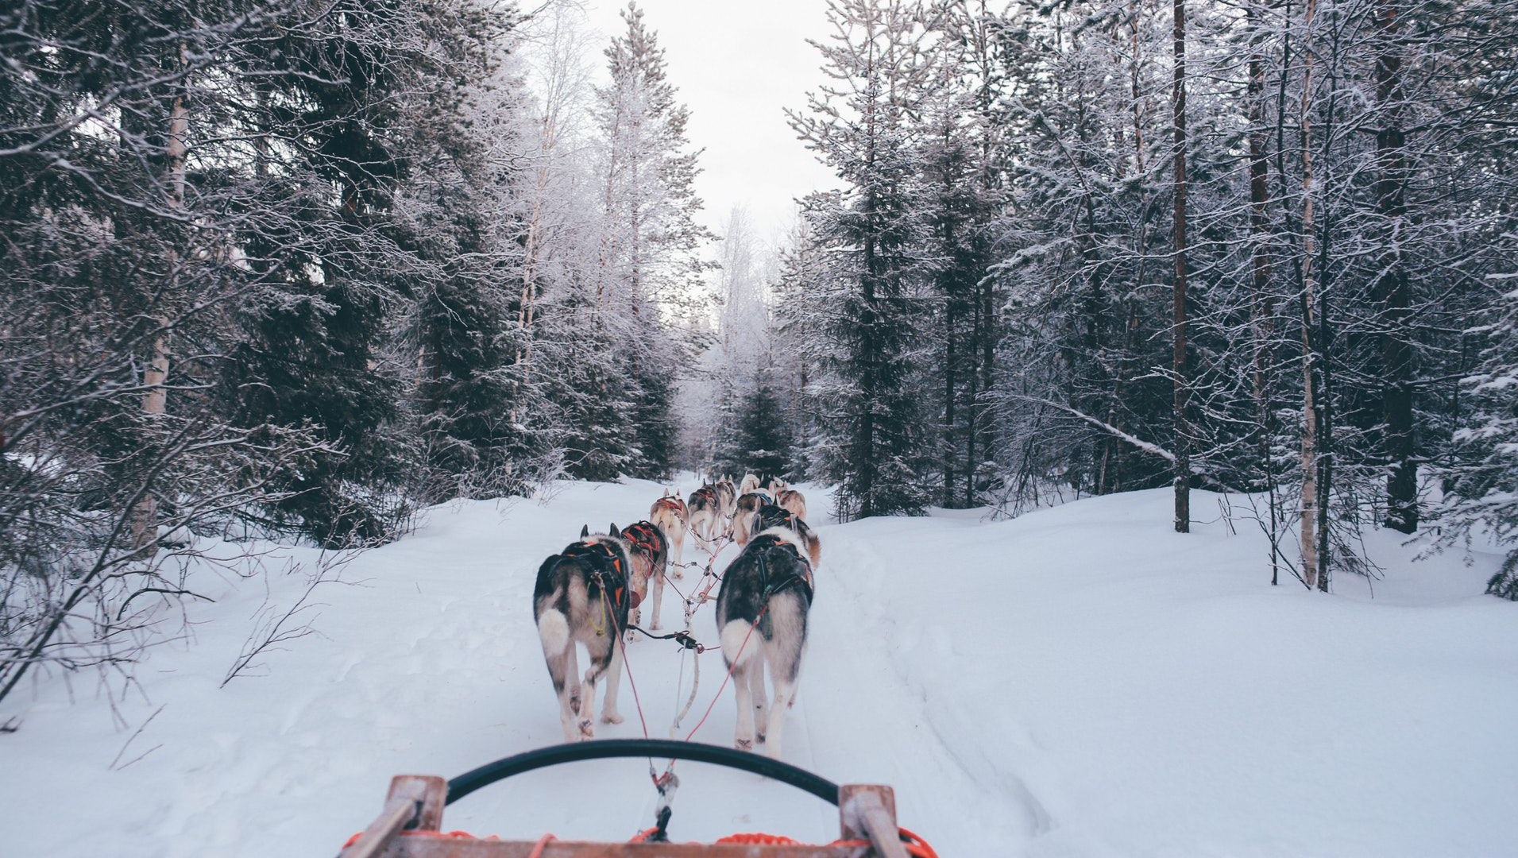

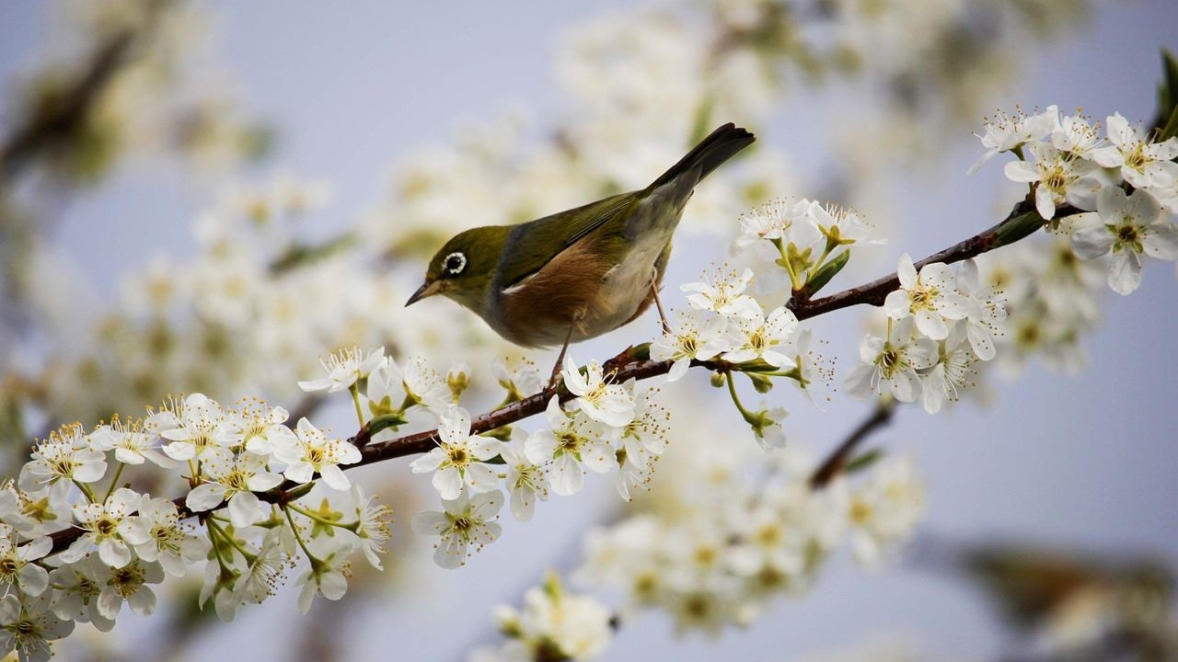
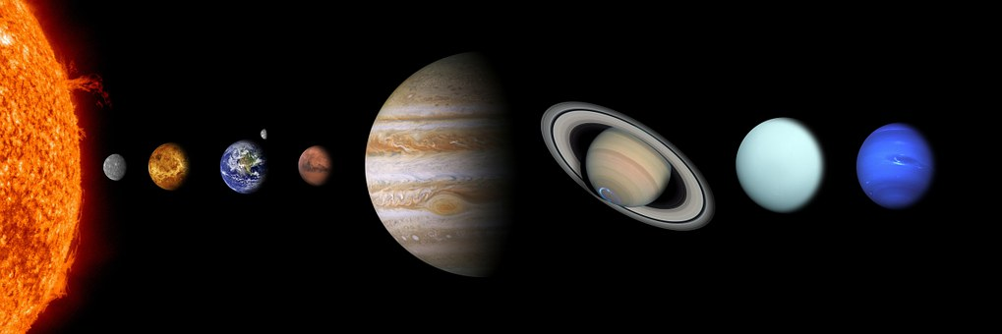
宇宙中小小的地球，
是我们大大的家园。
每天昼夜更替，
每年四季变换，
呈现着迷人景色，
贡献着气候资源。
我们要珍惜呵护她，
创造更美好的明天！
03
04
05
06
07
08
09
10
11
12
01
02
春天
夏天
春天
夏天
春天
夏天
春天
夏天
秋天
冬天
秋天
冬天
秋天
冬天
秋天
冬天

